Slide 1
教学目标：能有感情读文，背诵课文；学习二小机智勇敢的好品质，体会今天幸福生活来之不易。
教学重难点：背诵课文；体会幸福生活来之不易。

Slide 2
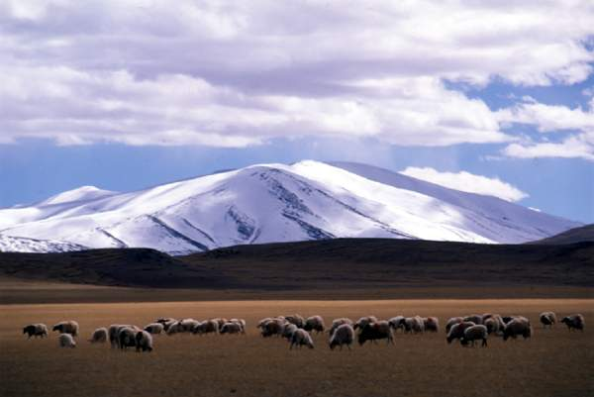

牛儿还在山坡吃草,
放牛的却不知道哪儿去了.
不是他贪玩耍丢了牛,
那放牛的孩子王二小.

Slide 3
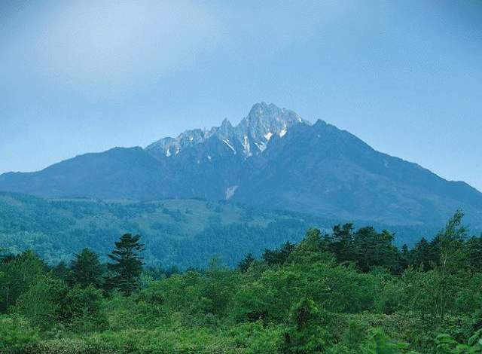
九月十六那天早上,
敌人去一条山沟”扫荡”
山沟里潜伏着后方机关,
还隐藏着几千老乡.
敌人快要走到山口,
昏头昏脑的迷失了方向.
抓住了二小叫他带路,
他假装顺从自有主张.
思考: 1.通过读这两节,你明白了什么?什么叫”扫荡”?当时的情况怎样?可见,形势怎么样?想象一下,如果凶神恶煞的敌人顺利找到那条山沟,将会是一种什么结果?

Slide 4
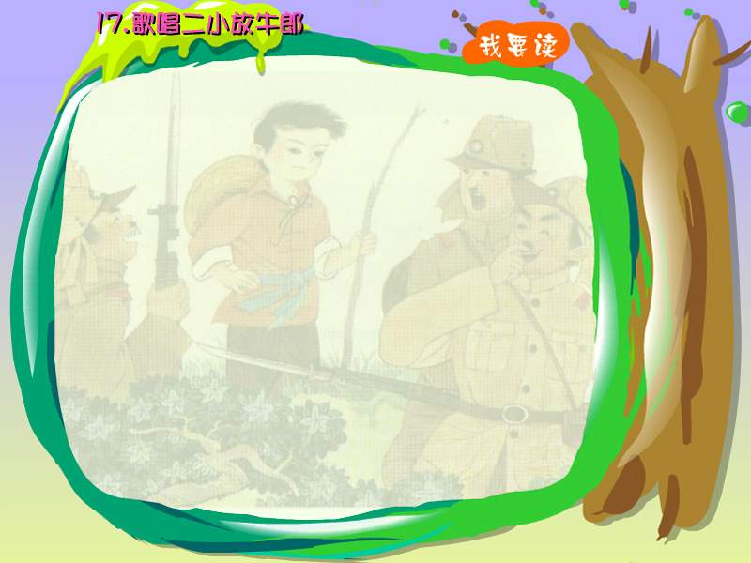
王二小带路走在前面,
把敌人领进我们的埋伏圈.
四下里”乒乒乓乓”响起了枪声,
敌人才知道受了骗.
敌人把二小挑在枪尖,
摔死在大石头的上面.
八路军战士从山上冲下来,
复仇的子弹将敌人胸膛射穿.

Slide 5


秋风吹遍了每个村庄,
把这动人的故事到处传扬.
每一个老乡都眼含热泪,
歌唱着二小放牛郎.

Slide 6
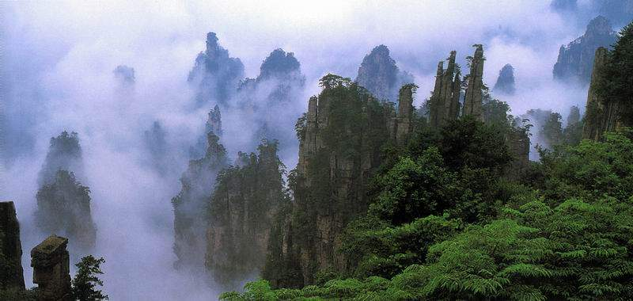
我想说
听了王二小的动人故事,你的心情如何?想不想对这位小英雄说些什么?

Slide 7
教学后记：
这是一篇反映抗战时期英雄故事的诗歌。由于故事比较久远，所以学生理解起来有一定的困难。教学中我利用FLASH动画再现故事情节，以动态的方式帮助学生理解课文内容，利用歌曲教学辅助课文朗读教学，达到教学目标。
学习了这篇课文后学生对王二小很崇拜，可是不能理解当时战争的复杂性。我想，这种课文对于二年级的小朋友来说还是难了点。

